Slide 1


16° EnGITEC
Consultoria, inovação e
transparência no processo legislativo
A história da Consultoria de Orçamentos, Fiscalização e Controle do Senado Federal
Flávio Diogo Luz
Consultor-geral de Orçamentos do Senado Federal
Conorf | Inovação nas atividades legislativas
Senado Federal
Notes:
Abertura: apresentar a tese central: a inovação na Conorf é uma forma de proteger e ampliar a qualidade da decisão legislativa. Não se trata de substituir o juízo técnico, mas de ampliar alcance, velocidade, transparência e rastreabilidade.

Slide 2

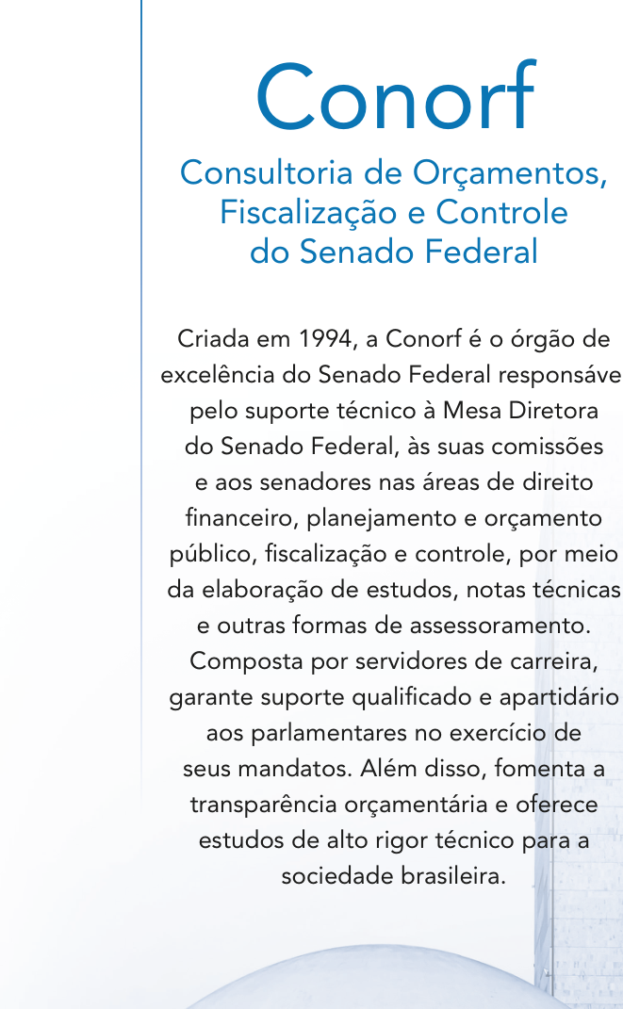
DE ONDE PARTIMOS
A Conorf nasce para reduzir assimetria de informação
Criada em 1994, após um período crítico do processo orçamentário, para dar capacidade técnica própria ao Senado.
1994
Criação da Consultoria de Orçamentos como resposta institucional à necessidade de apoio técnico permanente.
1998
Reorganização e consolidação da Consultoria de Orçamentos, Fiscalização e Controle.
Ideia-chave: uma consultoria permanente é infraestrutura de Estado, não apenas unidade de produção de documentos.
Conorf | Inovação nas atividades legislativas
Senado Federal
Notes:
Narrativa: a Conorf surge em meio à reconstrução da governança do orçamento após a Constituição de 1988 e após a CPMI do Orçamento. A institucionalização do assessoramento técnico é uma resposta ao risco de decisões opacas e à assimetria entre Legislativo e Executivo.

Slide 3
MISSÃO
A consultoria transforma complexidade em decisão possível
No orçamento, informação sem método pode gerar ruído. A Conorf organiza incerteza, critérios e alternativas.
Assessoramento técnico
PPA, LDO, LOA, créditos, emendas e finanças públicas
Impacto orçamentário e financeiro
Receita, despesa, compatibilidade normativa e sustentabilidade fiscal
Decisão
legislativa
Fiscalização e controle
Execução, relatórios fiscais e instrumentos de restrição
Transparência
Dados públicos, SIGA Brasil e educação orçamentária
A entrega não é apenas “um parecer”: é embasamento para a deliberação consciente.
Conorf | Inovação nas atividades legislativas
Senado Federal
Notes:
Usar este slide para explicar a cadeia de valor: parlamentar formula demanda, a consultoria integra norma, dados e evidência, entrega orientação técnica e reduz risco decisório.

Slide 4
HISTÓRIA COMO INOVAÇÃO
A trajetória da Conorf é uma sequência de reinvenções
A inovação aparece em procedimentos, tecnologia, produtos públicos e novas formas de relacionamento com a sociedade.
1994
SIGA Brasil
aberto ao público
2005
Alterações relevantes
no processo
orçamentário
2015
Consequências
da Pandemia
2024
Ciência de
dados e IA
Criação
2004
Orçamentos
temáticos
2006
Referencial de
avaliação, Painéis e
Orçamentocentrismo
2020
30 anos e memória
institucional
hoje
Inovação como adaptação institucional continuada: o processo legislativo muda, e a consultoria precisa mudar junto.
Conorf | Inovação nas atividades legislativas
Senado Federal
Notes:
Falar brevemente da história sem transformar a apresentação em linha do tempo burocrática. O ponto é que cada etapa histórica respondeu a um novo desafio: capacidade técnica, transparência, participação, avaliação e agora inteligência de dados.

Slide 5
CAPACIDADE INSTITUCIONAL
A inovação também se mede pela capacidade de entrega
Entre 2022 e 2025, a Conorf produziu mais de 3 mil trabalhos técnicos.
Notas técnicas e informativas
1028
Pareceres
506
+3 mil
trabalhos
Pesquisas orçamentárias
496
Estimativas de impacto
451
Proposições
294
Outros
387
A grande demanda impõe método: antecipação, padronização, revisão, integração de dados e priorização.
Conorf | Inovação nas atividades legislativas
Senado Federal
Notes:
Este slide mostra que inovação não é apenas novos sistemas, mas capacidade de entregar com qualidade em escala. Os números vêm do folder institucional: notas técnicas, pareceres, pesquisas, estimativas, proposições e outros trabalhos.

Slide 6


TRANSPARÊNCIA
A transparência é uma forma de inovação democrática
O SIGA Brasil mudou a relação entre orçamento, Parlamento e sociedade: de dados técnicos restritos para acesso público qualificado.
integrar
traduzir
disponibilizar
Painéis do SIGA Brasil
(Especialista, Cidadão, Emendas, Beneficiário, Elaboração)
Orçamento Fácil
dados brutos
informação acessível
Transparência não é só publicar informação. É reduzir a distância entre a informação e a capacidade de entendê-la.
Conorf | Inovação nas atividades legislativas
Senado Federal
Notes:
Contar a história do SIGA Brasil: a Conorf percebeu que não conseguiria cumprir plenamente sua missão sem alterar as bases informacionais. A abertura pública em 2004 ampliou o controle social e qualificou o debate.

Slide 7

TRANSPARÊNCIA
A transparência é uma forma de inovação democrática
Orçamento fácil é uma série de vídeos de animação publicado no YouTube, elaborados pela parceria entre Conorf e Secom do Senado Federal, com o objetivo de educar a população em assuntos orçamentários e fiscais
Transparência não é só publicar informação. É reduzir a distância entre a informação e a capacidade de entendê-la.
Conorf | Inovação nas atividades legislativas
Senado Federal
Notes:
Contar a história do SIGA Brasil: a Conorf percebeu que não conseguiria cumprir plenamente sua missão sem alterar as bases informacionais. A abertura pública em 2004 ampliou o controle social e qualificou o debate.

Slide 8
DESAFIOS
O ambiente legislativo está ficando mais difícil
O problema deixou de ser apenas acessar informação. Agora é filtrar, confiar, explicar e decidir em ritmo acelerado.
Pergunta para o futuro
Volume
proposições, emendas, dados e demandas crescentes
Velocidade
prazos curtos e pressão por resposta imediata
Como acelerar
sem banalizar
a qualidade técnica?
Complexidade
normas fiscais, políticas públicas e efeitos distributivos
Confiança
fontes, versões, rastreabilidade e combate à desinformação
Pessoas
novas competências sem perder especialização substantiva
Conorf | Inovação nas atividades legislativas
Senado Federal
Notes:
Ponto central: antes, o desafio era obter informação. Hoje, o excesso de dados torna mais importante a curadoria. Quanto mais a demanda cresce, mais importante se torna preservar método, autoria e rastreabilidade.

Slide 9
RESPOSTA INSTITUCIONAL
A resposta da Conorf: inovar com governança
A tecnologia precisa ser incorporada como processo, não como moda.
Conhecimento
Organizado
repositórios, precedentes,
modelos e memória
Produtos
Inteligentes
boletins, painéis, alertas
e visualização
Inovação
com governança
Parcerias
Prodasen, Secom, ILB, comissões, controle e academia
Capacitação
Contínua
automação, IA, prompts
e paradigmas
Governança
de IA
fontes, revisão humana,
trilha e limites claros
A inovação mais importante é aquela que vira rotina confiável.
Conorf | Inovação nas atividades legislativas
Senado Federal
Notes:
Aqui a fala deve ser propositiva: a Conorf já tem uma história de inovação, mas precisa transformar a nova onda tecnológica em governança permanente. Falar de bases curadas, IA com revisão humana, padrões, documentação, treinamento e parcerias.

Slide 10
CIÊNCIA DE DADOS E IA
O próximo salto: consultoria aumentada por dados
A agenda não é “usar tecnologia”; é construir capacidade institucional para usar tecnologia com responsabilidade.
Narrativa
Usuário no
centro
Aplicações possíveis
1
busca em acervo técnico
Conorf
+
Prodasen
2
comparação de versões
Insurgência
responsável
Literacia
de dados
3
cruzamento de dados
4
alertas de risco fiscal
5
primeiras minutas
Curiosidade
Iteração
Regra de ouro: IA pode acelerar a primeira resposta; a responsabilidade técnica continua humana.
Conorf | Inovação nas atividades legislativas
Senado Federal
Notes:
Usar a metáfora do “consultor aumentado”. A tecnologia ajuda em busca, triagem, comparação, mineração de dados, resumo e redação inicial. Mas o valor da consultoria está em autoria, juízo, validação, independência e contextualização.

Slide 11
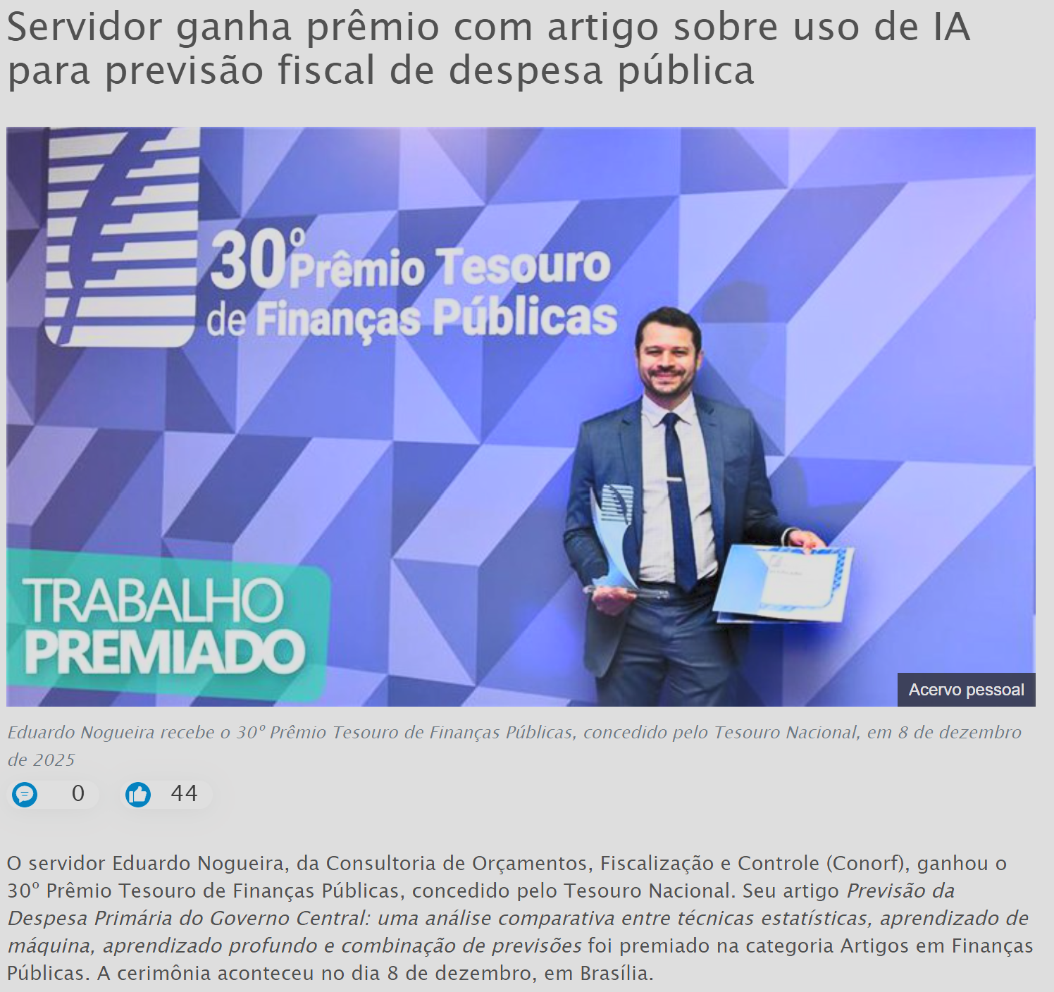
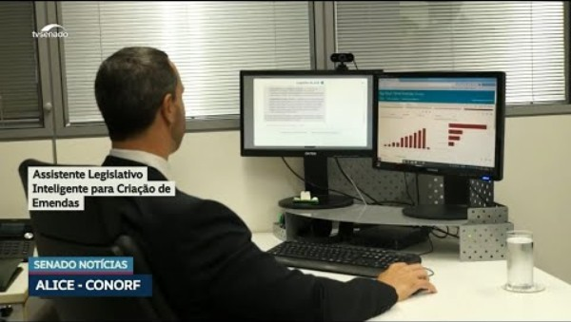
CIÊNCIA DE DADOS E IA
O próximo salto: consultoria aumentada por dados
A agenda não é “usar tecnologia”; é construir capacidade institucional para usar tecnologia com responsabilidade.
Regra de ouro: IA pode acelerar a primeira resposta; a responsabilidade técnica continua humana.
Conorf | Inovação nas atividades legislativas
Senado Federal
Notes:
Usar a metáfora do “consultor aumentado”. A tecnologia ajuda em busca, triagem, comparação, mineração de dados, resumo e redação inicial. Mas o valor da consultoria está em autoria, juízo, validação, independência e contextualização.

Slide 12

FECHAMENTO
Consultoria de Orçamentos, Fiscalização e Controle do Senado Federal
Conorf
A Conorf não é apenas uma produtora de documentos. É uma infraestrutura de conhecimento público: técnica, apartidária, transparente e adaptável.
No Parlamento do futuro, a vantagem institucional não será ter mais tecnologia.
Será saber combinar tecnologia, conhecimento especializado e responsabilidade pública.
Obrigado.
Conorf | Inovação nas atividades legislativas
Senado Federal
Notes:
Fechamento: retomar a tese central e terminar com frase curta. Sugestão: “A inovação legislativa não consiste em acelerar qualquer resposta. Consiste em acelerar a boa resposta”.

